Slide 1
Министерство науки и высшего образования Российской Федерации Федеральное государственное автономное образовательное учреждения высшего образования «Национальный исследовательский технологический университет «МИСиС» Кафедра автоматизированных систем управления (АСУ) КУРСОВАЯ РАБОТА по дисциплине: «Прикладной статистический анализ» на тему: «Разработка модели прогнозирования развития опасных болезней»
Выполнила
студентка группы БИВТ-21-3 Харлашкина А.В.
Научный руководитель
Маркарян А.О.
Москва – 2023

Slide 2
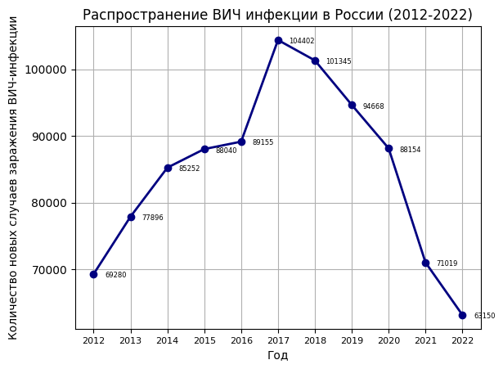
Описание объекта исследования
Объектом исследования является количество новых случаев заражения ВИЧ-инфекцией в России в период с 2012 по 2022 год.
На данный момент в России ВИЧ приписывают характер эпидемии. По данным Росстата общее количество случаев заражения ВИЧ в России за период с 2012 по 2022 год составило 932361 человек.
Notes:
Если проект выполнялся командой, то просто скопируйте данный слайд. 1 слайд – 1 участник проекта

Slide 3
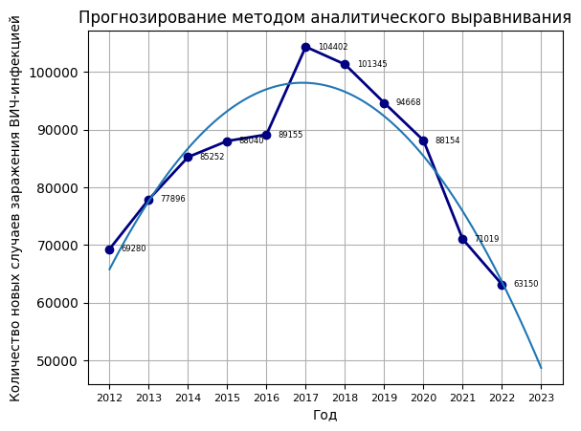
Анализ с помощью статистических показателей
Средний уровень ряда: 84760.09 (человек)
Средний абсолютный прирост: -613.0 (человек)
Средний темп роста: 99.08 %
Средний темп прироста: -0.92 %
Прогнозирование по среднему абсолютному приросту на 2023 год: 62537 человек.
Прогнозирование по среднему темпу роста
на 2023 год: 62567.66 новых случаев заражения ВИЧ-инфекцией.
Прогнозирование методом аналитического выравнивания: 48655.7 новых случаев
Notes:
Попытайтесь остаться в рамках одного слайда

Slide 4
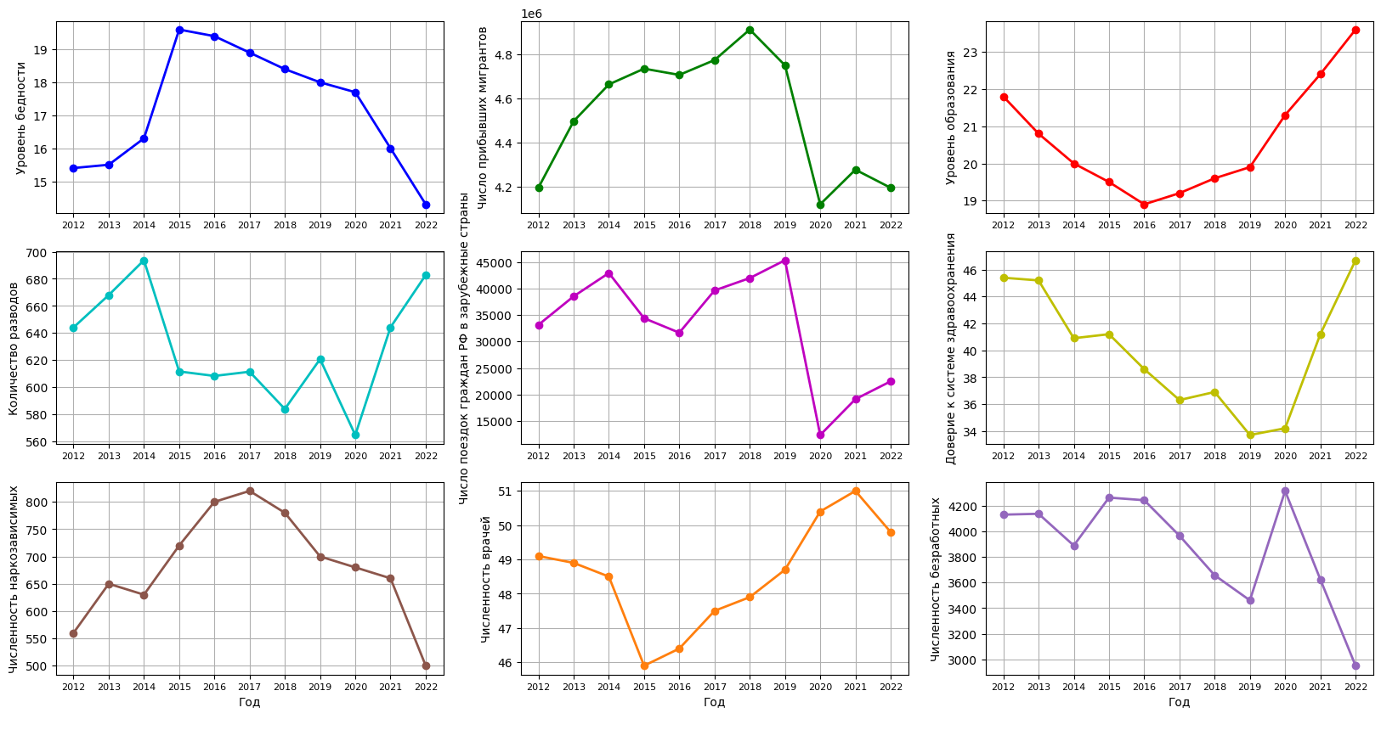
Выявление причинно-следственных связей
Notes:
Попытайтесь остаться в рамках одного слайда

Slide 5
Постановка задачи моделирования
Целью данного исследования является разработка модели прогнозирования динамики инфицирования ВИЧ в России.
Данное моделирование основывается на учёте факторов, влияющих на распространение ВИЧ в России, таких как уровень бедности, миграционные потоки, уровень образования, социально-экономические изменения, демографические показатели, здравоохранение, данные по наркозависимости, общественные мнения и другие социальные и экономические факторы.
Задача моделирования развития ВИЧ в России заключается в построении математической модели, которая позволит прогнозировать число новых случаев заражения ВИЧ-инфекцией в будущем с целью принятия мер, направленных на предотвращение распространения инфекции и улучшение эффективности программ по ее профилактике и лечению.
Notes:
Попытайтесь остаться в рамках одного слайда, но если окон или информации о приложении много, то добавьте слайд.

Slide 6
Формализация и классификация переменных
Входные переменные – факторы, влияющие на распространение ВИЧ:
x1: численность населения с денежными доходами ниже границы бедности, млн. чел.;
x2: число прибывших в страну людей (мигрантов), чел.;
x3: валовой коэффициент охвата населения образовательными программами среднего профессионального образования и высшего образования, %;
x4: количество разводов, тыс. ед.;
x5: число выездных туристских поездок граждан России в зарубежные страны, тыс. чел.;
x6: уровень доверия россиян к системе здравоохранения, %;
x7: численность наркозависимых, стоящих на медицинском учете, тыс. чел.;
x8: численность врачей всех специальностей на 10000 человек населения;
x9: численность безработных, тыс. чел.
Выходная переменная:
y: количество новых случаев ВИЧ-инфицированных, чел.
Notes:
Попытайтесь остаться в рамках одного слайда

Slide 7
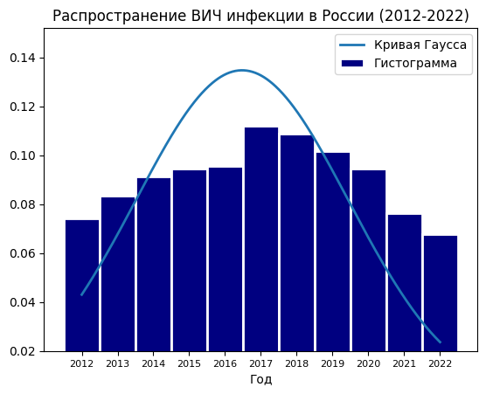
Проверка гипотезы о нормальном распределении
По критерию Пирсона
(уровень значимости 0,95)
Наблюдаемое значение: 128306.07
Критическое значение: 15.51
Гипотеза отвергается, распределение не является нормальным
Notes:
Попытайтесь остаться в рамках одного слайда

Slide 8
Корреляционный анализ
Большинство факторов оказывают сильное влияние на распространение ВИЧ-инфекции в России.
Notes:
Попытайтесь остаться в рамках одного слайда

Slide 9
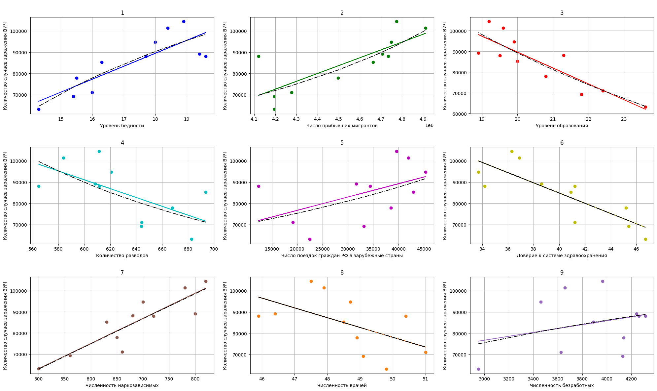
Notes:
Попытайтесь остаться в рамках одного слайда

Slide 10

Параметрическая идентификация модели
Полученное уравнение регрессии:
$$\hat{y}=276982.87−20678.40x_{1}+0.1x_{2}+42051.63x_{3}+129.337x_{4}+$$
$$+0.06{5x}_{5}−9652.92x_{6}+176.6x_{7}−24512.13x_{8}+56.85x_{9}$$
Коэффициент детерминации: 0.99
F-критерий равный 13.34, имеет соответствующую значимость 0.2096. Так как 0.2096>0.05 (уровня значимости), то нет основания отвергнуть нулевую гипотезу о том, что уравнение регрессии является статистически не значимым.
Аналогично все коэффициенты уравнения являются статистически незначимыми по критерию Стьюдента.
Notes:
Попытайтесь остаться в рамках одного слайда

Slide 11
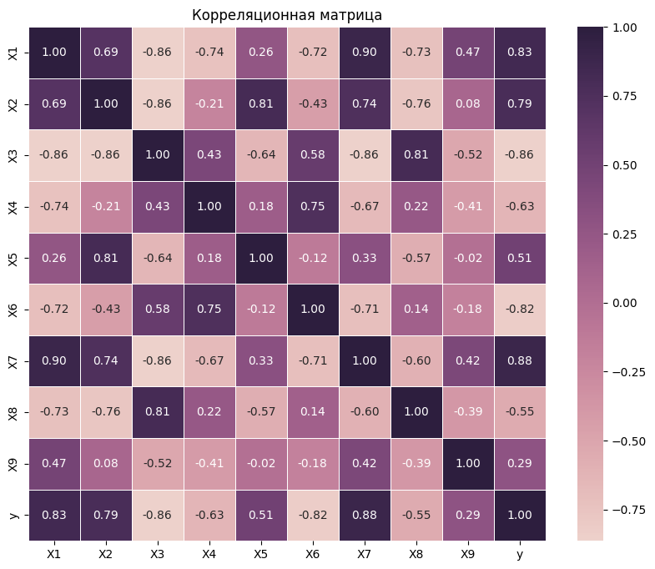
Исследование мультиколлинеарности
Между многими факторами, которые могут быть включены в модель, существует высокая связь, а значит модель – мультиколлиниарна.
Следовательно, необходимо провести пошаговую регрессию, чтобы в результате получилась наилучшая регрессионная модель.
Notes:
Попытайтесь остаться в рамках одного слайда

Slide 12

Применения шагового регрессионного анализа для улучшения модели
Полученное улучшенное уравнение регрессии:
$$\hat{y}=131195.347+0.015x_{2}−2577.595x_{3}−1508.48x_{6}$$
Коэффициент детерминации: 0.92
Исправленный коэффициент детерминации: 0.89
Дальнейшее удаление факторов приводит к ухудшению модели.
Полученное уравнение является статистически значимым, так как нулевая гипотеза о статистической незначимости отвергается по критерию Фишера F > Fкр (28.4 > 4.34).
Notes:
Попытайтесь остаться в рамках одного слайда

Slide 13
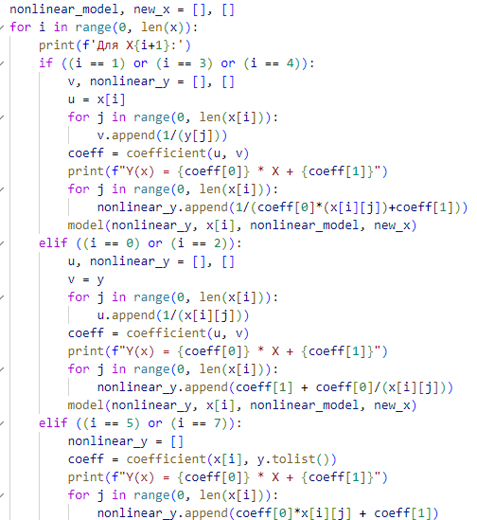
Программная реализация
Для разработки модели прогнозирования распространения ВИЧ-инфекции в России был выбран язык программирования Python.
В программной реализации были использованы библиотеки: pandas, numpy, scipy, matplotlib, statsmodels.
Кроме того, для выполнения отдельных задач использовался Microsoft Excel. Изначально все таблицы с данными были загружены в Excel, затем считаны с использованием специальных методов Python.
Notes:
Попытайтесь остаться в рамках одного слайда

Slide 14
Численное исследование
Получается, что основными факторами, от которых зависит распространение ВИЧ-инфекции в России являются:
Число прибывших в страну людей (мигрантов);
Валовой коэффициент охвата населения образовательными программами среднего профессионального образования и высшего образования;
Уровень доверия россиян к системе здравоохранения.
На 1 мигранта приходится 0.015 новых случаев заражения ВИЧ-инфекцией в России.
При увеличении валового коэффициента охвата населения образовательными программами среднего профессионального образования и высшего образования уменьшается число случаев новых заражений ВИЧ-инфекцией на 2577.595.
При увеличении доверия россиян к системе здравоохранения на 1%, число новых случаев заражения ВИЧ в России уменьшается на 1508,48.
Notes:
Попытайтесь остаться в рамках одного слайда

Slide 15
Выводы
Исходя из множественного скорректированного коэффициента детерминации, равного 0,92, можно сделать вывод о том, что уравнение регрессии, описывающее зависимость числа новых случаев заражения ВИЧ-инфекцией в России от факторов x2, x3 и x6, имеет высокую предсказательную способность. Это означает, что примерно 92% изменчивости в числе новых случаев заражения ВИЧ-инфекцией в России может быть объяснено исследуемыми факторами.
Таким образом, наличие весьма высокой корреляционной связи между результативными и факторными показателями указывает на то, что уравнение регрессии хорошо объясняет изменения в числе новых случаев заражения ВИЧ-инфекцией в России и может быть использовано для прогнозирования этого показателя.
Notes:
Попытайтесь остаться в рамках одного слайда

Slide 16
Спасибо за внимание!
Харлашкина А.В.
m2106658@edu.misis.ru

